Slide 1
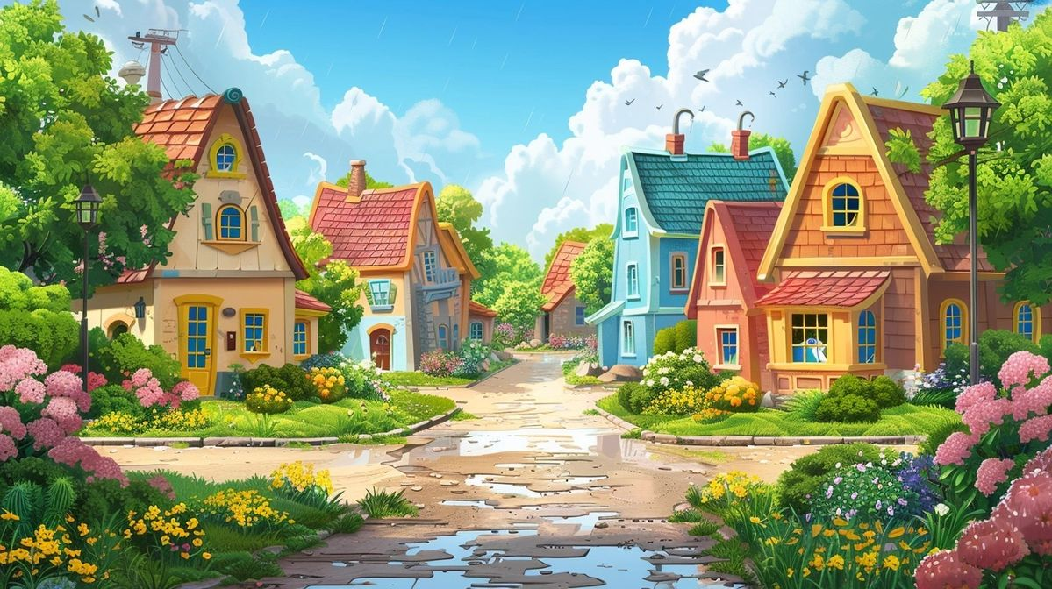

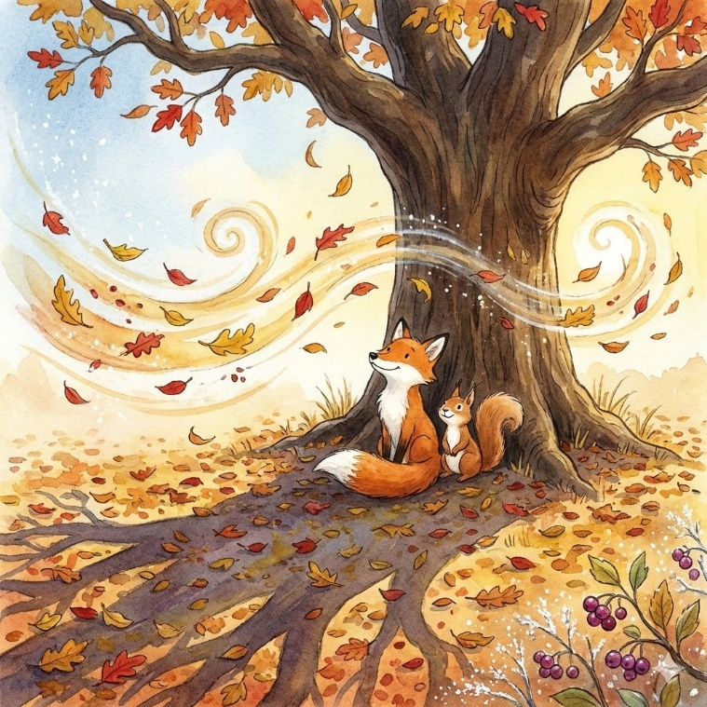
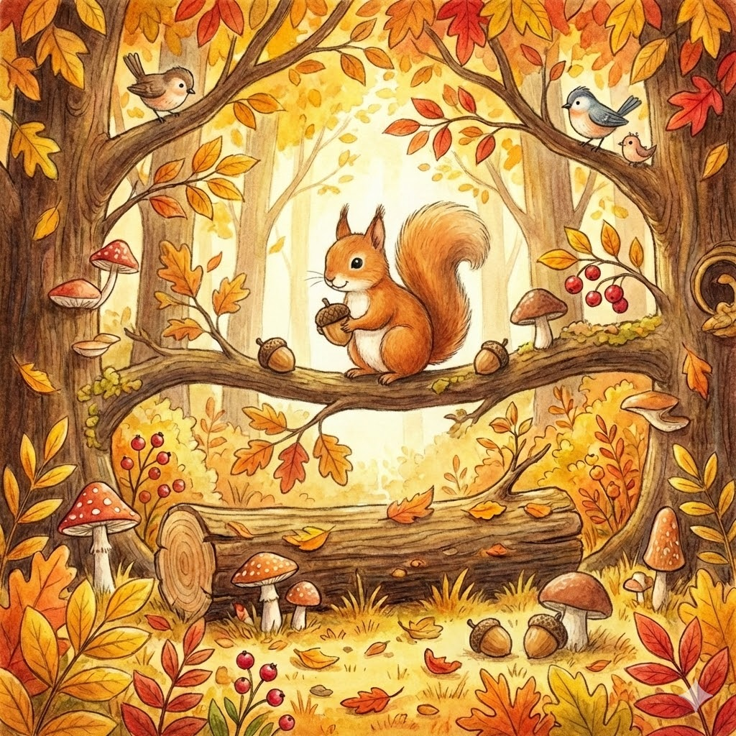
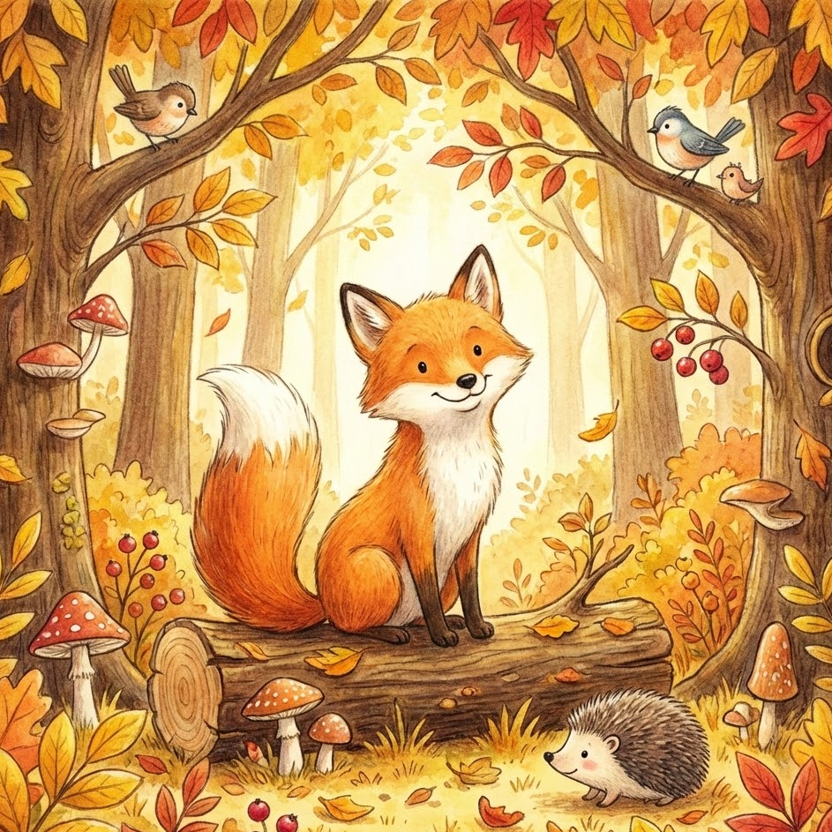
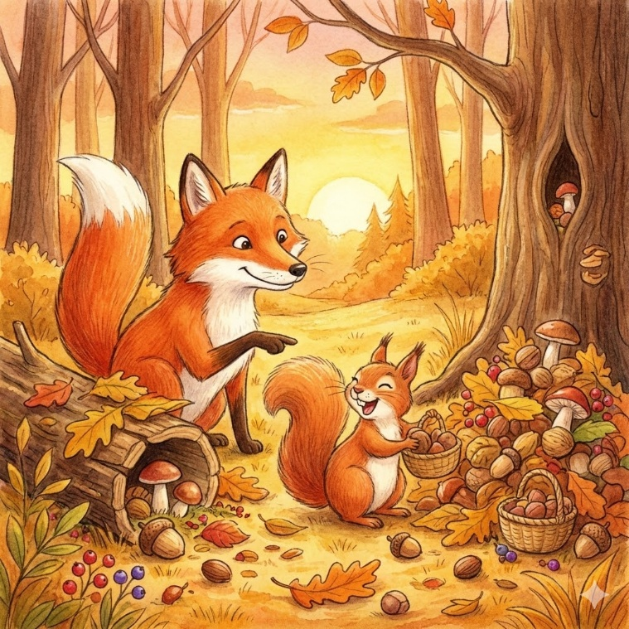
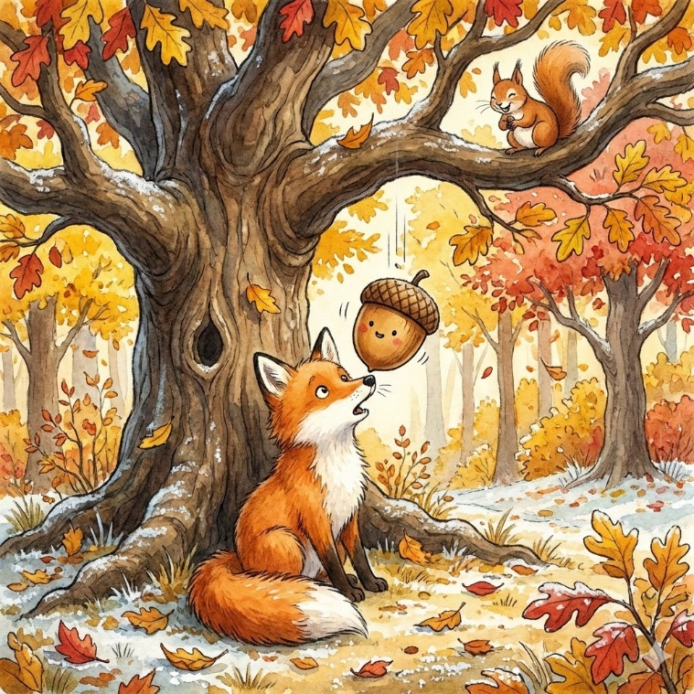
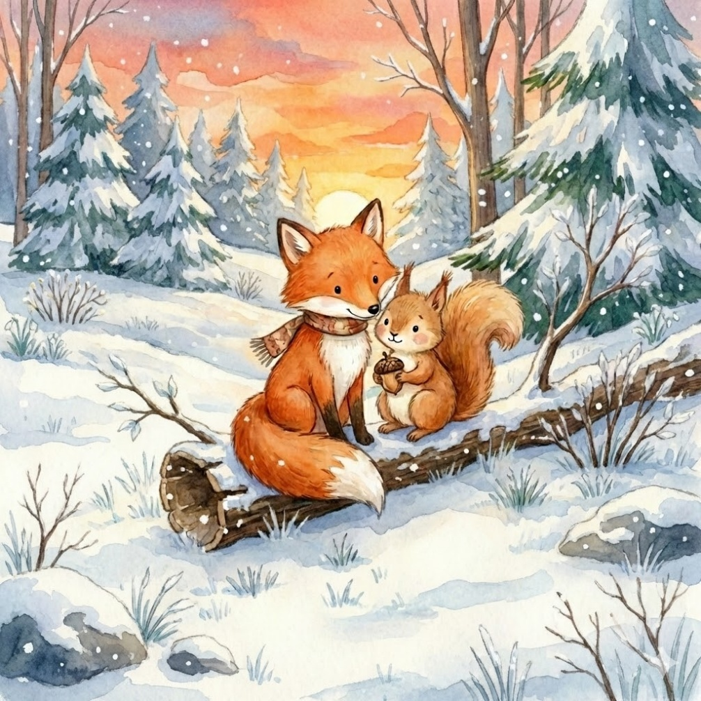
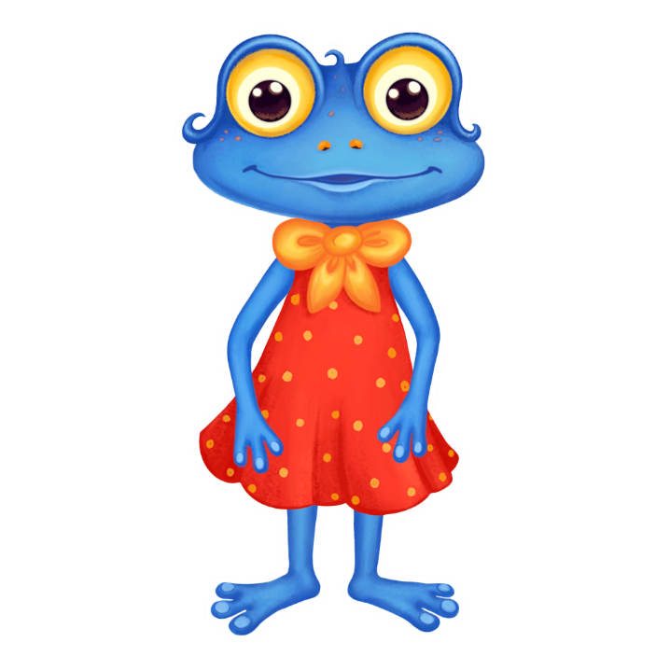




Коли сонце почало хилитися до горизонту, забарвлюючи небо в рожеві та фіолетові тони, Рижка прошепотіла: — Тепер твоя черга. Сідай.Іскорка завмерла. Вона почула, як співає вітер у сухому листі. Побачила, як тіні дерев стають довгими та загадковими. Відчула, яке прозоре і солодке в лісі повітря перед холодами.
Якось восени, коли ліс забарвився в золото та багрянець, Рижка сиділа під дубом і дивилася, як перший іній покриває траву. Зверху на неї раптово звалився великий жолудь, а потім — роздратована Іскорка.- Ой! — пискнула білка, застигши за кілька кроків від лисячого носа.
Завдання:
1. Придумай назву казки.(Поміркуйте з дитиною, як назвати казку і чому саме таку назву можна придумати для казки.)
2. Дай відповідь на запитання.
Як познайомилися герої казки?
Як ти думаєш, що відчула лисичка, коли на неї раптово звалився жолудь?
Чому лисичка не стала сердитись на білочку, а вирішила їй допомогти?
Як змінився настрій білочки, коли вона зрозуміла, що не сама збиратиме запаси?
Чому разом справа пішла швидше?
Якого кольору стає ліс восени?
Які слова-фарби використовувалися у казці (золото, багрянець)?
Що таке іній і коли він з'являється на траві?
Навіщо лісові жителі (білки, мишки) роблять запаси на зиму?
Чому ввечері тіні від дерев стають довгими? На уяву (Творчість)
Якби ти був у цьому лісі, який подарунок ти зробив би лисичці та білочці за їхню доброту? Як ти думаєш, чим звірята займатимуться, коли випаде перший справжній сніг?
На чому сиділи звірята, коли спостерігали за заходом сонця?
Якого кольору був захід сонця, який вони бачили? Спробуй описати його своїми словами.
3. Постав собі оцінку:
Лисиця посміхнулася і запропонувала: — Давай так: я допоможу тобі знайти твої старі заначки (у мене нюх відмінний, я чую твої горіхи навіть під шаром листя), а ти замість десять хвилин сядеш поруч і просто подивишся на ліс моїми очима.
З того часу в лісі часто бачили дивну картину: руда лисиця та пухнаста білка сидять разом на поваленому дереві. Вони стали ідеальною командою:
• Іскорка вчила Рижку бути уважнішими до дрібниць і цінувати працю.
• Рижка навчала Іскорку зупинятися та насолоджуватися моментом.
⭐ — важко
⭐⭐ — добре
⭐⭐⭐ — чудово
— Знаєш, Рижко, — тихо сказала білка, — адже я ніколи не помічала, що світ такий... великий. Я все бачила лише розміром з горіх.— А я, — зізналася лисиця, — завжди бачила красу, але часто забувала, що до зими треба все-таки готувати не лише душу, а й норку. Без твоєї суєти я б, напевно, теж зголодніла.
— Ти чого тут сидиш? Полюєш? — Зовсім ні, — спокійно відповіла Рижка, навіть не ворухнувши вухом. — Я дивлюся, як ліс засинає. Подивися, як гарно іній блищить, наче срібний пилок. Іскорка пирхнула: — Яке срібло? Зима на носі! Мені потрібно ще тридцять комор заповнити, а я жолудь упустила. Коли мені на пилок дивитися?
Білка замислилась. Угода була вигідною. Цілий день вони провели разом. Рижка раз у раз вказувала носом на потаємні місця, які Іскорка поспіхом забула. До вечора роботу, на яку пішов би тиждень, було закінчено.
Жила-була в густому смарагдовому лісі лисиця на ім'я Рижка. Була вона не лише красунею з вогненним хвостом, а й великою любителькою поміркувати про життя. На відміну від своїх родичів, Рижка не прагнула когось обхитрити, їй було набагато цікавіше спостерігати за світом.
А високо на старому дубі жила білка на ім'я Іскорка. Іскорка була втіленням метушні: її лапки постійно щось лущили, ховали чи копали. Вона знала кожну шишку в лісі, але ніколи не дивилася на захід сонця – ніколи було.
Вони зрозуміли головну мудрість лісу: байдуже, чи дивишся ти на світ із високої гілки чи з м'якої трави — головне, щоб було з ким поділитися тим, що ти бачиш.

